Slide 1

Tujuan Pengujian
Menjalankan program untuk menemukan error.
Test case yang bagus adalah yang memiliki kemungkinan terbesar untuk menemukan error yang tersembunyi.
Pengujian yang sukses adalah yang berhasil menemukan error yang tersembunyi.
Notes:
Tujuan utama pengujian adalah untuk menemukan kesalahan.
Pengujian (Testing) adalah instrumen penting dalam pengembangan aplikasi web untuk mendapatkan produk yang berkualitas dan seperti apa yang diharapkan oleh pengguna.

Slide 2
Prinsip Pengujian
Harus bisa dilacak hingga sampai ke kebutuhan customer.
Harus direncanakan sejak model dibuat.
Prinsip Pareto: 80% error uncovered.
Dari lingkup kecil menuju yang besar.
Tidak bisa semua kemungkinan diuji.
Dilakukan oleh pihak ketiga yang independen.
Notes:
Secara umum dari proses testing adalah melakukan verifikasi, validasi, dan mendeteksi terjadinya error pada aplikasi tersebut. Dari ketiga hal tersebut diharapkan dapat menemukan masalah – masalah atau kesalahan dan dari hasil penemuan tersebut dapat dilakukan suatu pembenahan.

Slide 3
Testability
Kemudahan untuk diuji.
Karakteristiknya:
Operability: mudah digunakan.
Observability: mudah diamati.
Controlability: mudah dikendalikan.
Decomposability: mudah diuraikan.
Simplicity: lingkup kecil, semakin mudah diuji.
Stability: jarang berubah.
Understandability: mudah dipahami.

Slide 4
Desain Testing
Black box testing
Memastikan fungsional Software berjalan.
Kesesuaian input dengan output.
Tidak memperhatikan proses logic internal.
White box testing
Pengamatan detail prosedur.
Mengamati sampai level percabangan kondisi dan perulangan.
Notes:
Pengujian yang digunakan adalah blackbox testing

Slide 5
Black Box Testing – Equivalence Partitioning
Contoh: Input NIM dalam Sistem Akademik
Jika dikosongi?
Jika diisi dengan format yang salah?
Jika diisi dengan NIM yang benar?

Slide 6
Black Box Testing – Analisa Nilai Batas
Menguji untuk input di sekitar batas atas maupun bawah sebuah range nilai yang valid.
Menguji nilai maksimal dan minimal.
Menerapkan (1 & 2) untuk output.
Menguji batas struktur data yang dipakai. Misal ukuran array.

Slide 7
White Box Testing
Yang dibutuhkan > Source code
Menguji lebih “dekat” tentang detail prosedur perangkat lunak.
Yang diselidiki: logical path (jalur logika) perangkat lunak

Slide 8
Mengapa Source Code ?
Dengan source code, dapat dilakukan pengujian tentang:
Structural Testing process
Program Logic-driven Testing
Design-based Testing
Examines the internal structure of program

Slide 9
Keuntungan
Menghasilkan program yang benar dan sempurna 100%, karena:
Mengerjakan seluruh keputusan logika
Mengerjakan seluruh loop (sesuai batas)
Menjamin seluruh jalur independen dalam modul dikerjakan minimal 1x
Mengerjakan seluruh data internal yang menjamin validitas dengan syarat:
- Mendefinisikan semua logical path
- Membangun kasus untuk pengujian – Mengevaluasi hasilnya
- Menguji secara menyeluruh

Slide 10
Mungkinkah dilakukan Pengujian White Box
Ya!
Tidak dilakukan secara menyeluruh.
Cukup dilakukan pada jalur logika yang penting.
Kombinasikan dengan black box testing

Slide 11


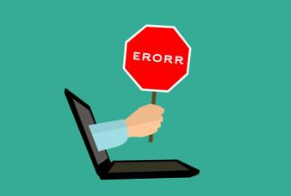
Identifikasi Kesalahan / Error Saat Eksekusi Web

Slide 12
Jenis Error pada Software
Internal Error : error pada kode program
Eksternal Error : error pada interaksi dengan hal lain diluar kode program
Notes:
Internal error dapat dicegah dengan pemrograman yang lebih hati-hati
Eksternal error berkaitan dengan gagal membuka file/database, tidak terkoneksi dengan jaringan, tidak dapat membuka module/file php, dll).

Slide 13
Identifikasi Kesalahan Eksekusi Web
Jenis Kesalahan pada saat eksekusi Web :
Error : Kesalahan tersebut dapat berasal dari kesalahan kode pada script
Http Error : Kesalahan komunikasi script dengan server php
Notes:
Pada saat menampilkan hasil script sebuah web pada browser, terdapat beberapa kesalahan yang sering terjadi.

Slide 14
Kesalahan pada Kode PHP (Error)
Error merupakan salah satu jenis kesalahan yang terjadi ketika melakukan eksekusi pada suatu halaman web, yang menyebabkan halaman web tidak menampilkan hasil sesuai dengan yang diinginkan.
Pada PHP terdapat empat jenis kesalahan/error , yaitu :
Parse Error/ Syntax Error
Fatal Error
Warning Error
Notice
Notes:
Error dapat diartikan sebagai sebuah penyimpangan dari kondisi yang benar.
Error dapat disebabkan oleh kesalahan misjudgment, carelessness atau forgetfulness.
Pesan kesalahan error dapat terjadi pada penamaan file(filename), baris kode (line code), dan pesan (message).

Slide 15
Parse Errors
Penyebab :
Kutipan yang tidak ditutup, tanda petik tidak sesuai, petik satu atau dua
Kelebihan atau kekurangan tanda kurung (“ ( ) “)
Kurung kurawal yang tidak ditutup ({ })
Kurang tanda titik koma (;)
Kurang tanda titik sebagai penggabungan beberapa string (.)
Kesalahan dalam penulisan nama variabel
Notes:
Merupakan error yang terjadi jika ada kesalahan sintaks dalam script dan akan memunculkan pesan kesalahan sebagai output pada halaman browser.
Parse error akan menghentikan proses eksekusi dari sebuah script, sehingga tidak dapat menampilkan hasil apapun kecuali pesan kesalahan.
Pada poin 6, aturan penulisan nama variabel, yaitu : diawali tanda $, dan diikuti oleh huruf atau underscore (_), tidak boleh diawali spasi, angka dan karakter khusus.

Slide 16
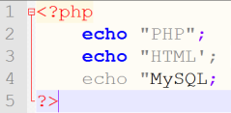
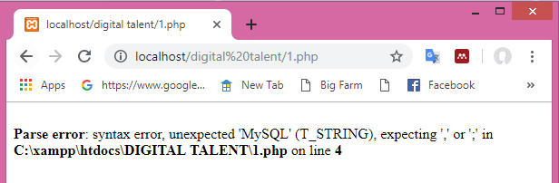
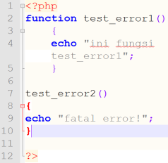
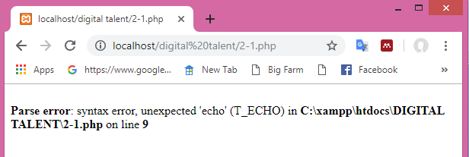
Contoh Parse Error
Notes:
Peserta diminta untuk membuat contoh file script, dan mengidentifikasi jenis kesalahan/error yang terjadi.
Pada contoh script pertama adalah kurangnya tanda petik pada baris ke-4.
Pada contoh script kedua kesalahannya adalah kurangnya sintaks function pada test_error2().

Slide 17
Fatal Errors
Penyebab :
Apa yang diminta pada kode script tidak dapat dieksekusi.
Menghentikan proses eksekusi dari sebuah script, sehingga outputnya hanya berupa pesan kesalahan.
Notes:
Merupakan error yang terjadi ketika PHP mengerti kode yang ditulis pada script, namun apa yang diminta pada kode script tidak dapat dieksekusi.
Fatal error juga dapat terjadi saat mencoba mengakses fungsi yang belum didefinisikan.

Slide 18
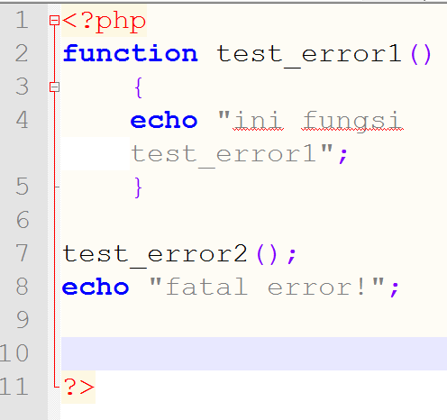
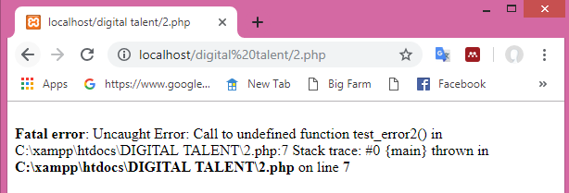
Fatal Errors
Notes:
Pada contoh script, terdapat kesalahan yaitu kurangnya penulisan function pada test_error2() sehingga muncul fatal error.
Peserta diminta untuk membuat contoh file script, dan mengidentifikasi jenis kesalahan/error yang terjadi.

Slide 19
Warning Errors
Penyebab :
Menggunakan fungsi include pada sebuah missing file
Kesalahan parameter yang terdapat pada sebuah fungsi.
Warning error tidak akan menghentikan proses eksekusi dari sebuah script.
Notes:
Fungsi include digunakan untuk memanggil file lain, namun karena file yang dipanggil tidak ditemukan, maka terjadi warning error.
Warning error juga dapat terjadi jika pada fungsi aritmatika dimana terdapat pembagian dengan angka 0.
Warning error tidak akan menghentikan proses eksekusi dari sebuah script, namun, akan menampilkan pesan berupa warning pada browser.

Slide 20
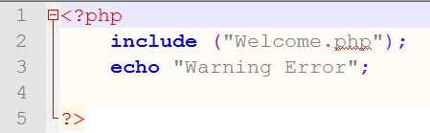
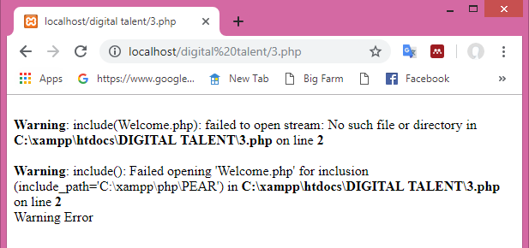
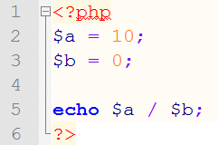
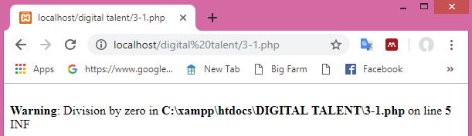
Contoh Warning Errors
Notes:
Fungsi include digunakan untuk memanggil file lain, namun karena file yang dipanggil tidak ditemukan, maka terjadi warning error.
Warning error juga dapat terjadi jika pada fungsi aritmatika dimana terdapat pembagian dengan angka 0.
Peserta diminta untuk membuat contoh file script, dan mengidentifikasi jenis kesalahan/error yang terjadi.

Slide 21
Notice Errors
Penyebab :
Undefined variabel (variabel yang dipanggil atau dieksekusi, tidak atau belum didefinisikan)
Notice error tidak menghentikan proses eksekusi script.
Notes:
Notice error hampir sama dengan warning error, tidak menghentikan proses eksekusi script.
Eksekusi tetap dijalankan, tapi pada bagian yang error akan ditampilkan notice.

Slide 22
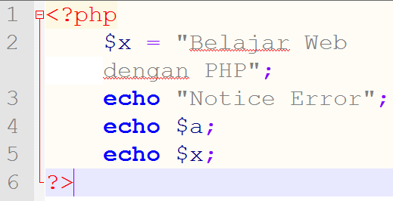
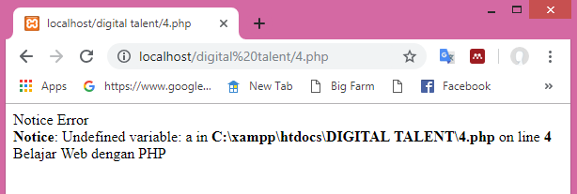
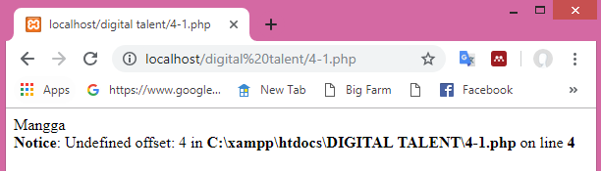
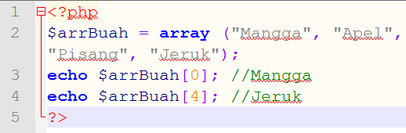
Notice Errors
Notes:
Pada contoh pertama, yang dipanggil oleh echo adalah variabel a, sedangkan variabel a tidak atau belum didefinisikan, sehingga menyebabkan notice error.
Pada contoh kedua terjadi notice error karena pengaksesan elemen array yang tidak atau belum ada nilainya.

Slide 23
Kesalahan Berupa HTTP Error
Daftar kode status HTTP terdiri dari:
1xx : Informasi
2xx : Sukses
3xx : Pengalihan
4xx : Kesalahan Klien
5xx : Kesalahan Server
Notes:
1xx : Informasi, yang menunjukkan bahwa Permintaan dipahami, melanjutkan proses. Kode ini hanya digunakan untuk status saja.
2xx : Sukses, Pada kode ini, server memberikan status suksesnya diterima, dipahami, disetujui, dan diproses.
3xx : Pengalihan
4xx : Kesalahan Klien, Pada kode ini, klien memberikan status kesalahan dalam memproses permintaan.
5xx : Kesalahan Server

Slide 24
Kesalahan pada Client
400 Permintaan Tak Layak
401 Unauthorized
402 Payment Required
403 Terlarang
404 Tidak Ditemukan
405 Method Not Allowed
406 Not Acceptable
407 Proxy Authentication Required
408 Request Timeout
409 Conflict
410 Tidak tersedia

Slide 25
Kesalahan pada Client
411 Length Required
412 Precondition Failed
413 Request Entity Too Large
414 Request-URI Too Long
415 Unsupported Media Type
416 Requested Range Not Satisfiable
417 Expectation Failed
419 Authentication Timeout
420 Method Failure

Slide 26
Kesalahan pada Server
500 Internal Server Error
501 Not Implemented
502 Bad Gateway
503 Service Unavailable
504 Gateway Timeout
505 HTTP Version Not Supported
506 Variant Also Negotiates
507 Insufficient Storage
508 Loop Detected
509 Bandwidth Limit Exceeded

Slide 27
Kesalahan pada Server
510 Not Extended
511 Network Authentication Required
520 Origin Error
521 Web server is down
522 Connection timed out
523 Proxy Declined Request
524 A timeout occurred
598 Network read timeout error
599 Network connect timeout error

Slide 28
Jenis Kesalahan Umum
Beberapa kesalahan yang umum dan sering terjadi antara lain :
Error 404 (Not Found)
Error 403 (Forbidden)
Error 500 (Internal Server Error)
Error 503 (Service Unavailable)
Error 504 (Gateway Time-out)

Slide 29
1. Error 404 (Not Found)/ Broken Link
Penyebab :
Kesalahan penulisan URL
URL halaman telah diubah oleh si pengunggah
Halaman yang diakses sudah tidak tersedia
Halaman telah dihapus

Slide 30
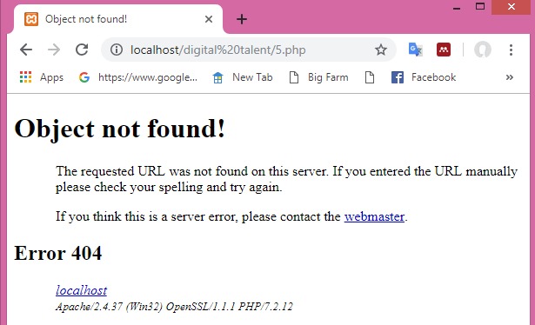
Contoh Error 404 (Not Found)/ Broken Link
Notes:
Error ini merupakan peringatan yang muncul ketika browser Anda tidak menemukan halaman atau file yang diakses. Dapat terjadi karena konten yang diakses hilang, telah diubah atau mengalami kerusakan.

Slide 31
2. Error 403 (Forbidden)
Penyebab :
Permasalahan pada permission/hak akses suatu halaman atau script.
Notes:
Umumnya folder dalam website menggunakan permission 755, sedangkan script website menggunakan permission 644. Namun, tidak semua script menggunakan permission ini. Beberapa script khusus menggunakan set permission bernomor lain mengeksekusi suatu perintah.

Slide 32
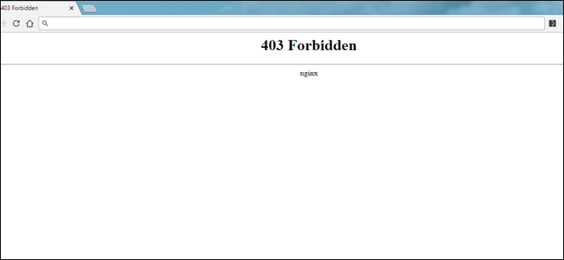
Contoh Error 403 (Forbidden)
Notes:
Umumnya folder dalam website menggunakan permission 755, sedangkan script website menggunakan permission 644. Namun, tidak semua script menggunakan permission ini. Beberapa script khusus menggunakan set permission bernomor lain mengeksekusi suatu perintah.

Slide 33
3. Error 500 (Internal Server Error)
Penyebab :
Adanya permasalahan komunikasi antara server dan script website.
Perubahan konfigurasi file .htaccess
Perubahan yang tidak disengaja pada file .htaccess
Instalasi plugin/extension yang melakukan file .htaccess
Terhapusnya file .htaccess
Notes:
file .htaccess adalah file yang berfungsi mengatur bagaimana server dapat mengakses script website yang dimiliki.

Slide 34
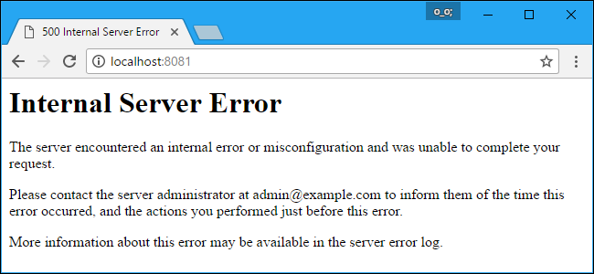
Contoh Error 500 (Internal Server Error)
Notes:
Umumnya folder dalam website menggunakan permission 755, sedangkan script website menggunakan permission 644. Namun, tidak semua script menggunakan permission ini. Beberapa script khusus menggunakan set permission bernomor lain mengeksekusi suatu perintah.

Slide 35
4. Error 503 (Service Unavailable)
Penyebab :
Permasalahan server
Server down,
Server dalam kondisi maintenance,
Penggunaan resource server yang cukup tinggi

Slide 36
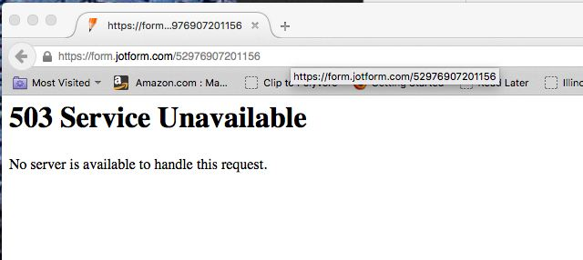
Contoh Error 503 (Service Unavailable)
Notes:
Umumnya folder dalam website menggunakan permission 755, sedangkan script website menggunakan permission 644. Namun, tidak semua script menggunakan permission ini. Beberapa script khusus menggunakan set permission bernomor lain mengeksekusi suatu perintah.

Slide 37
5. Error 504 (Gateway Time-out)
Penyebab :
Request (permintaan) data yang terlalu lama ke server
Dipengaruhi oleh gangguan pada penyedia layanan internet
Pembagian serta pengunaan data akses yang tidak seimbang
Kesalahan jaringan server di Internet maupun koneksi internet pada komputer yang digunakan

Slide 38
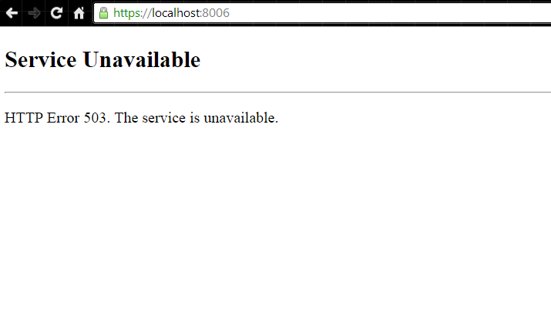
Contoh Error 504 (Gateway Time-out)
Notes:
Umumnya folder dalam website menggunakan permission 755, sedangkan script website menggunakan permission 644. Namun, tidak semua script menggunakan permission ini. Beberapa script khusus menggunakan set permission bernomor lain mengeksekusi suatu perintah.

Slide 39
Web Tidak Dapat diakses Setelah Hosting
Kondisi yang harus diperhatikan :
Setting DNS
File index
Nama domain
Koneksi Internet
IP terblokir
Komputer terserang ARP Spoofing/trojan/virus
Upload file
Pengaturan file php.ini
Pengaturan database
Notes:
Error ada slide sebelumnya adalah suatu kondisi saat halaman web masih dijalankan pada jaringan localhost.
Jika halaman web sudah di-hosting ke jaringan luar, maka terdapat beberapa kendala atau permasalahan yang dapat menyebabkan Halaman Web tersebut tidak bisa diakses

Slide 40
1. Kesalahan Setting DNS
Yang perlu diperhatikan :
Terjadi perubahan pada DNS
Setting DNS salah
Notes:
DNS (Domain Name Server) adalah sebuah standar teknologi yang mengatur penamaan publik dari sebuah situs website, atau juga bisa disebut dengan sebuah sistem yang menyimpan informasi tentang nama host atau nama domain dalam bentuk distributed database didalam jaringan komputer. Dengan adanya DNS ini maka semua orang dapat menulis domain di web browser anda dan komputer anda akan menemukan domain tersebut di internet.
Yang perlu diperhatikan :
Website tidak dapat diakses dalam beberapa jam atau beberapa hari setelah perubahan DNS.
Meskipun setting DNS salah, website masih bisa diakses dalam beberapa jam, namun tiba-tiba tidak bisa diakses selang beberapa waktu kemudian

Slide 41
2. File Index
Yang perlu diperhatikan :
File index tidak ada di server web
File index kosong
Notes:
File index tidak ditemukan :
Ketika sebuah halaman web diakses, maka server web akan mencoba membuka salah satu file berikut: index.html, index.htm, index.php (server web akan mencari keberadaan file-file tersebut dalam urutan seperti itu).
Jika salah satu dari file tersebut tidak ada server web akan menampilkan error seperti error document, No Index file, atau server web akan menampilkan daftar semua file dan filder yang ada didalam account web tersebut.
File index kosong
Jika file index kosong (tidak ada isinya), program browser internet akan menampilkan halaman kosong.
Jika halaman index anda berupa index.php, maka munculnya halaman kosong dapat juga disebabkan karena adanya error dalam file index.php dan server web telah di setting untuk menampilkan halaman kosong jika terjadi kesalahan dalam pemrosesan file php tersebut.

Slide 42
3. Nama Domain
Yang perlu diperhatikan :
File index tidak ada di server web
File index kosong
Notes:
Yang perlu diperhatikan :
Waktu kadaluarsa atau expired dari nama domain

Slide 43
4. Koneksi Internet
Yang perlu diperhatikan :
Tidak dapat mengakses situs tersebut sedangkan situs-situs lain bisa diakses
Notes:
Hal yang pertama kali dilakukan adalah memeriksa koneksi dari komputer ke server web dimana situs tersebut berada menggunakan perintah seperi "ping" yang tersedia di komputer.
Buka Command Prompt, ketikkan ping www.domain.com
Jika hasilnya menunjukkan beberapa baris "reply", berarti sambungan ke server web tidak mengalami masalah.
Waktu yang tertera dalam hasil perintah ping menunjukkan seberapa cepat sambungan dari komputer ke server web.

Slide 44
5. IP terblokir
Yang perlu diperhatikan :
Tidak dapat mengakses semua halaman web
Terblokir oleh Firewall
Beberapa penyebab :
Berkali-kali salah saat login cpanel/webmail/ftp/ssh/pop3/imap
Terlalu sering me-refresh browser
Melakukan spam
Hacking
DOS attack
Port scan

Slide 45
6. Komputer Terserang Virus
Yang perlu diperhatikan :
Kondisi komputer terkena virus atau tidak
Scan menggunakan Antivirus
Notes:
Ada banyak virus/spyware yang mencegah untuk dapat menggunakan koneksi internet.
Sebenarnya koneksi dikomputer ada, namun virus tersebut memblokirnya.

Slide 46
7. Upload File yang tidak Sempurna
Yang perlu diperhatikan :
Ukuran dan jumlah file yang di-upload ke hosting
Notes:
Jika ingin mengupload file yang banyak / besar, gunakan ftp manager (filezilla, smart ftp, dll), karena cpanel atau control panel-control panel lain biasanya ada batasan pada besar file yang boleh diupload.

Slide 47
8. Pengaturan File php.ini
Yang perlu diperhatikan :
Pengaturan register_global
Notes:
Pada beberapa hosting, register global OFF sedangkan di localhost biasanya ON, setelah web di upload kemudian diakses, web dapat muncul tapi jika di klik halaman lain pada web, tidak berganti halamannya atau isi dari variabelnya tidak terkirim.

Slide 48
9. Pengaturan Database
Yang perlu diperhatikan :
Koneksi database
Notes:
Jika terdapat kesalahan mengenai database, perhatikan konfigurasi dari koneksi database, dan pastikan settingannya (hostnya, usernamenya, passwordnya, dan lain-lain) sudah benar.
Selain itu cek versi rdbms local / rdbms untuk membuat web pastikan compatible dengan rdbms hosting.

Slide 49
Kesimpulan
Pengujian Source Code bertujuan untuk memastikan software dapat berjalan 100% sesuai dengan yang di harapkan baik secara Logika dan secara fungsional
Pengujian di lakukan dengan metode Black Box dan White Box
Error atau kesalahan eksekusi web dapat terjadi pada sisi internal (error source code) dan eksternal (http error)
Pada PHP terdapat empat jenis kesalahan/error , yaitu Parse Error/ Syntax Error, Fatal Error, Warning Error, Notice
Beberapa kesalahan yang umum dan sering terjadi antara lain : Error 404 (Not Found), Error 403 (Forbidden), Error 500 (Internal Server Error), Error 503 (Service Unavailable), Error 504 (Gateway Time-out)
Selain itu terdapat beberapa kesalahan yang harus diperhatikan setelah web dihosting ke server

